Slide 1
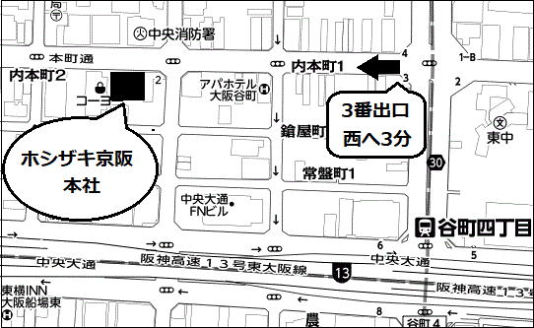
「HACCPの考え方を取り入れた衛生管理研修」(R1.12.2開催)
参加申込書
ふりがな
氏名
住所 | 〒
連絡先 | TEL
 | FAX
 | MAIL
業種（生産物、加工品） ※記入例：農業(いちご、 いちご加工品)
その他 ※講師に聞いてみたい こと、車いす等の配慮 をご希望の方はご記入 ください。
☆ご記入いただいた情報は、本研修会の主催団体からの各種連絡、情報提供等のため使用することがありますので、予めご了承ください。
会場案内
お申込み
大阪府中部農と緑の総合事務所
農の普及課 中上・渡部
FAX（072-991-8281）
メール
（chubunotomidori- g04@sbox.pref.osaka.lg.jp）
申込締切
令和元年１１月２５日（月）まで
※申込多数の場合、先着順とさせていただきます。
お早めにお申込みください。

